Slide 1
Гонококковая инфекция:
гонококковые
и негонококковые уретриты, вульвовагиниты
Кафедра дерматовенерологии ОрГМУ

Slide 2
План:
эпидемиология
этиология
патогенез
клиника
диагностика
лечение
профилактика

Slide 4
Актуальность проблемы
Несмотря на улучшение эпидемиологической ситуации по заболеваемости гонококковой инфекцией, в мире ежегодно выявляется около 60 млн. случаев заболевания. В Европе гонококковая инфекция является второй по распространённости ИППП после хламидийной инфекции. Однако, по мнению ряда экспертов, уровень заболеваемости в некоторых странах Европы недооценивается по причинам, связанным с неадекватной диагностикой, отчётностью и надзором за распространением заболевания. Значительно более высоким, чем в Европе, является уровень заболеваемости гонококковой инфекцией в США, где в 2012 г. было зарегистрировано 107,5 случая заболевания на 100 000 населения. В Российской Федерации, начиная с 2001 г., отмечается снижение заболеваемости гонококковой инфекцией, однако её показатели продолжают оставаться высокими, составляя 29,8 на 100 000 населения.

Slide 5
В различных регионах мира и на территориях отдельных стран уровень заболеваемости гонококковой инфекцией может существенно варьировать, что зависит как от географических и экономических особенностей региона и социального состава его населения, так и от организации лечебно-диагностических и противоэпи- демических мероприятий, в том числе стандартизации диагностики и терапии заболевания.

Slide 6
Эпидемиология
В мире около 60 млн. случаев гонореи выявляется ежегодно.
Болеет только человек.
Чаще болеют подростки, молодёжь (15-25 лет).
Асимптомное носительство чаще у женщин.
50% женщин и 20% мужчин заболевают после единственного сексуального контакта.

Slide 7
Медико-социальное значение гонококковой инфекции
В 10-20% случаев развивается ВЗОМТ (сальпингоофарит, эндометрит).
Осложнения во время беременности: мёртворождение, низкий вес плода.
Гонококковый конъюнктивит у новорождённого может привести к слепоте.
Диссеминированная гонококковая инфекция.

Slide 8
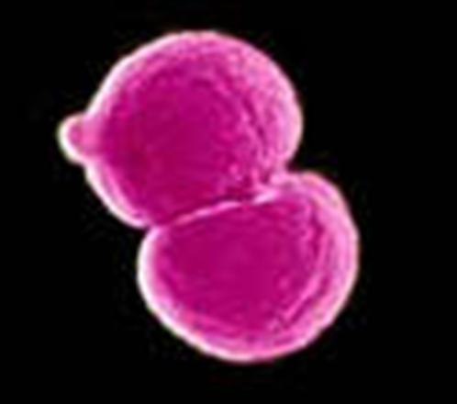
Биологические свойства гонококка
Грамотрицательный неподвижный неспорообразующий диплококк.
Имеет форму кофейных зёрен, сложенных
вогнутыми сторонами внутрь.
Размер: 1,25-1,0 мкм в длину, 0,7-0,8 мкм в ширину.
При остром процессе обе половины одинаковой величины, при хроническом – разной.
Характерен полиморфизм – встречаются более мелкие или более крупные клетки, а также – палочковидные формы.

Slide 9
Биологические свойства гонококка
Анаэробы или факультативные анаэробы.
Быстро погибает вне человеческого организма.
Малоустойчив к внешним воздействиям:
гибнет по мере высыхания
под влиянием УФО
при повышении температуры до 55^{о} С
при воздействии антисептиков.

Slide 10
Биологические свойства гонококка
Размножение путём поперечного деления.
При неблагоприятных условиях могут образовывать L-формы.
L-формы устойчивы к антибиотикам.
Возможна реверсия L-форм в исходные бактерии.
Некоторые гонококки имеют некапсулоподобные образования, что снижает эффективность фагоцитоза.

Slide 11
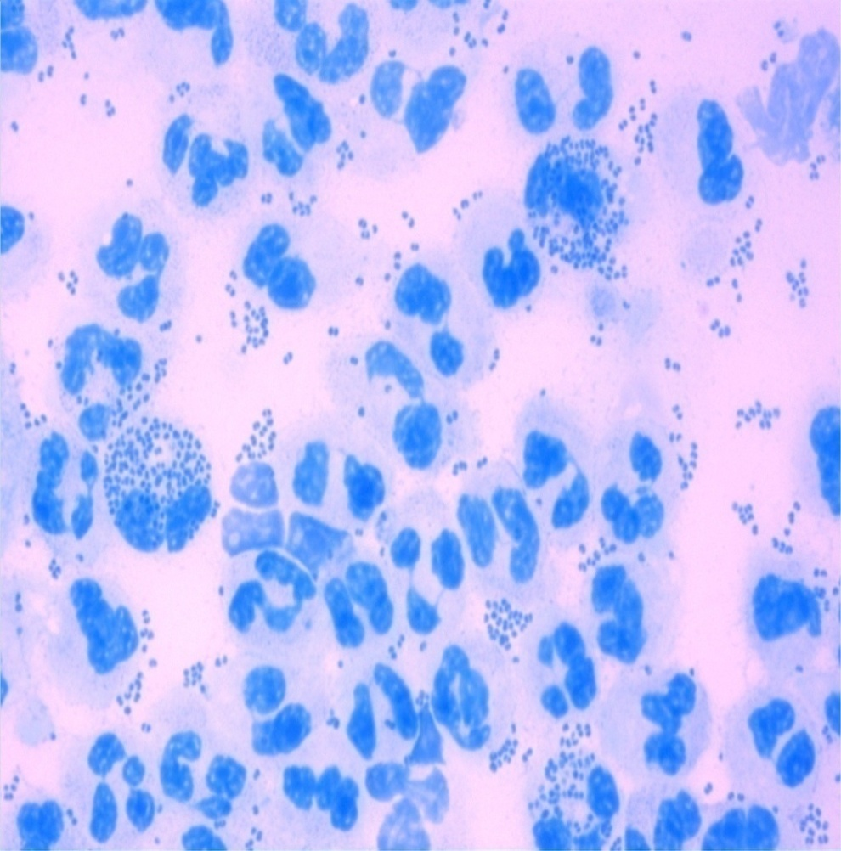
Мазок, окрашенный 1% водным раствором метиленового синего.

Slide 12
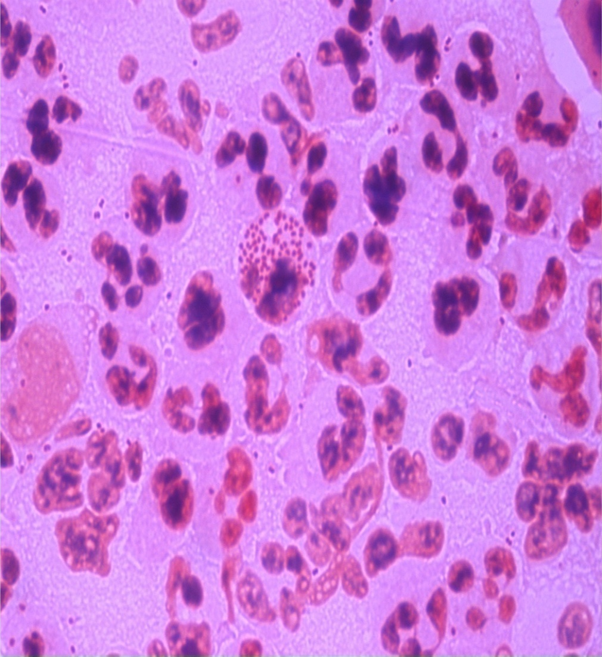
Мазок, окрашенный по методу Грама

Slide 13
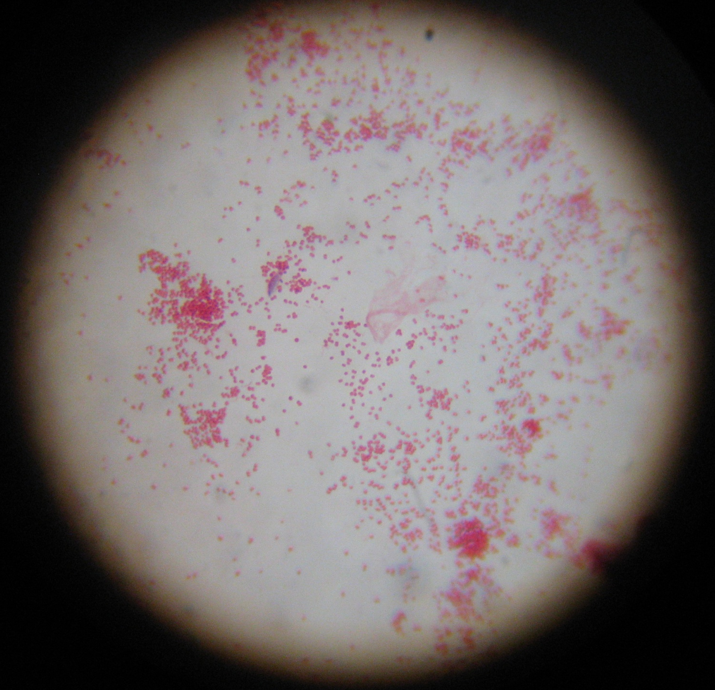
Чистая культура гонококка (среда 199)

Slide 14
Строение гонококка при электронной микроскопии
Электронограмма ультратонких срезов гонококка:
А - видна наружная мембрана клеточной стенки и бинарное деление гонококка;
Б - отделяемое уретры больного: гонококки на эпителиальной клетке (препараты Г.А.Дмитриева).
N.gonorrhoeae. Виды пили.

Slide 16
Пути передачи гонококковой инфекции:
Половой (при генитальных, орогенитальных, аногенитальных контактах с больным).
Внеполовой у девочек (посредством инфицированных губок, пелёнок, горшков, рук, загрязнённых выделениями больного).
Контактный (при прохождении новорождённого через родовые пути больной матери).

Slide 17
Иммунитет при гонорее
Напряжённый иммунитет после перенесения гонореи не формируется.
В организме больного гонококки могут размножаться в фагоцитах.

Slide 18
В среднем, весь процесс от момента попадания гонококка на слизистую оболочку до возникновения воспалительной реакции в подслизистом слое занимает 3-4 дня (инкубационный период).
Сроки инкубационного периода могут сильно варьировать: от 2 дней до 1 месяца.

Slide 19
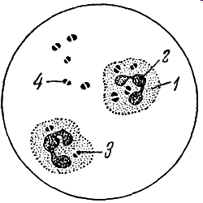
Эндоцитобиоз

Slide 20
Принципиальная схема становления внутриклеточного паразитированния N.gonorrhoeae
1- Поглощение N.gonorrhoeae нейтрофильным фагоцитом
2- Формирование первичной фагосомы и её слияние с лизосомой
3- Взаимодействие с бактерицидными факторами лизосомы
4- Разрушение N.gonorrhoeae и её выброс во внешнюю среду
5- незавершённый фагоцитоз, ведущий к внутриклеточному паразитированю N.gonorrhoeae

Slide 21
Классификация гонококковой инфекции МКБ Х
21
Код МКБ | Определение
А54.0 | Гонококковая инфекция нижних отделов мочеполового тракта без абсцедирования парауретральных и придаточных желёз (включает: уретрит, цистит, вульвовагинит, цервицит)
А54.1 | Гонококковая инфекция нижних отделов мочеполового тракта с абсцедированием парауретральных и придаточных желёз (включает: гонококковый абсцесс больших вестибулярных желёз)
А54.2 | Гонококковый пельвиоперитонит и другая гонококковая инфекция мочеполовых органов (включает: эпидидимит, орхит, простатит, воспалительные заболевания органов малого таза у женщин)
А54.3 | Гонококковая инфекция глаз (включает: конъюнктивит, иридоциклит, гонококковая офтальмия новорождённых)
А54.4 | Гонококковая инфекция костно-мышечной системы (включает: артрит, бурсит, остеомиелит, синовит, теносиновит)
А54.5 | Гонококковый фарингит
А54.6 | Гонококковая инфекция аноректальной области (включает проктит)
А54.8 | Другие гонококковые инфекции (включает: абсцесс мозга, эндокардит, менингит, миокардит, перикардит, перитонит, пневмония, сепсис, поражение кожи

Slide 22
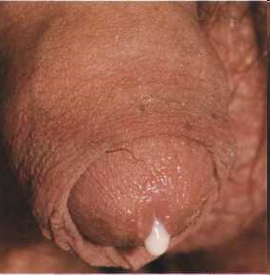
Основные жалобы при гонококковой инфекции
Женщины:
- вагинальные и/или цервикальные слизисто-гнойные выделения
- дизурия
- боли внизу живота
- диспареуния
- боли и выделения из прямой кишки
Мужчины:
- гнойные выделения из уретры
- дизурия
- боли в уретре
- боли в промежности с иррадиацией
в прямую кишку
- боли и выделения из прямой кишки
Новорождённые:
- поражение глаз
- ринит
- вульвовагинит

Slide 23
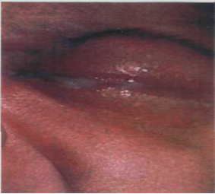
Основные клинические проявления гонококковой инфекции
Женщины: Мужчины: Дети:
- цервицит - уретрит - уретрит
- уретрит - баланопостит - вагинит
- бартолинит - конъюнктивит
- фарингит
- проктит
Мужчины и женщины:
- фарингит
- конъюнктивит
- проктит
Новорождённые и младенцы:
- офтальмия новорождённых
- вульвовагинит

Slide 24
Основные осложнения гонококковой инфекции
Женщины:
абсцесс бартолиниевых желёз
ВЗОМТ: эндометрит, сальпингит, тубоовариальный абсцесс, перигепатит, пельвиоперитонит, эктопическая беременность, бесплодие.
Мужчины:
орхоэпидидимит
простатит
фимоз
парафимоз
стриктура уретры
лимфаденит
бесплодие
Мужчины и женщины (системные осложнения):
- диссеминированная гонококковая инфекция: артрит, поражение кожи, теносиновиит, эндокардит, миокардит, перикардит, менингит.

Slide 25
Гонококковая инфекция девочек
Чаще всего гонококковой инфекцией болеют девочки от трёх до девяти лет.
Новорождённые и дети до двухлетнего возраста болеют реже.
Заражение девочек 10—13 лет наступает в единичных случаях.
Начиная с 13 лет процент полового заражения девочек с возрастом увеличивается.

Slide 26
Клиника гонококковой инфекции девочек
Чаще всего у девочек поражаются вагина и вульва.
Основные признаки – отёк и гиперемия тканей.
Из половой щели вытекают слизисто-гнойные выделения.
При надавливании на промежность или на нижнюю часть живота выделения увеличиваются.
Кожа наружных половых органов и внутренней поверхности бёдер, паховых складок и промежности покрывается гнойными корочками.
При уретрите – серозно-гнойные выделения, частые позывы к мочеиспусканию, при мочеиспускании - резь и болезненность.
У девочек при гонорее часто поражается прямая кишка: дефекация болезненная, тенезмы, в кале гной и кровь
(такая картина может симулировать дизентерию).

Slide 27
При подострой гонококковой инфекции
воспаление менее выражено;
количество свободных гнойных выделений из влагалища незначительно;
отёчность тканей выражена нерезко;
гиперемия слизистой оболочки влагалища очаговая;
явлений дерматита кожи наружных половых органов, как правило, нет;
симптомы уретрита отсутствуют.

Slide 28
Гонорейный фарингит и тонзиллит
зачастую протекают асимптомно, обнаруживаются при бактериологическом исследовании.
Изредка пациентов беспокоит сухость и "першение" в ротоглотке, боль, усиливающаяся при глотании .
При осмотре возможно обнаружение гиперемии и отёчности слизистой оболочки ротоглотки, налёты жёлто-серого цвета, фолликулы в виде ярко-красных зёрен. Возможно увеличение регионарных лимфоузлов и субфебрильная температура.
Иногда отмечается осиплость голоса.
Гонорейный конъюнктивит.
Покраснение конъюнктивы;
покраснение и отёчность век;
обильное гнойное отделяемое, засыхающее в виде корки жёлто-зелёного цвета;
язвенный кератит.
Диссеминированная гонорейная инфекция.
Гематогенная диссеминация гонококков и попадание их в различные органы
и ткани: артрит, эндокардит, менингит, гепатит, поражение кожи, перитонит, сепсис.

Slide 29
Диагностика гонококковой инфекции
Учитываются:
Жалобы.
Анамнез.
Клиническая картина.
Диагноз основывается на выявлении N.gonorrhoeae:
- данные бактериоскопического исследования.
- данные культурального исследования (посев материала на искусственные питательные среды).
Клиническая картина без этиологического диагноза –
не подтверждает наличие гонореи!

Slide 30
ВНИМАНИЕ !!!
У девочек до наступления менархе и женщин в менопаузе диагноз гонореи устанавливается
только на основании
культурального исследования.

Slide 31
Молекулярно-биологические методы
Направлены на обнаружение специфических фрагментов ДНК и/или РНК гонококка, с использованием тест-систем, разрешённых к медицинскому применению в Российской Федерации.
Клинические рекомендации 2015 г.

Slide 32
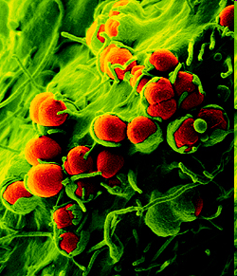
Схема лабораторной диагностики гонококковой инфекции
Экспресс-метод
Отделяемое из
уретры, шейки матки,
прямой кишки, глаз;
кровь и др.
Окраска
и
метиленовым синим а
Окраска по Граму
и метилиновым синим
Бактериологический метод
Цитохромок-
сидазный тест
(на каталазу)
Синтетические плотные среды,
10-20 % сывороточные среды и др.
Чистая культура
Антибио-
тикограмма
Окраска
по Граму
Ферментативные
свойства

Slide 33
На кафедре дерматовенерологии ОрГМУ были разработаны новые методические подходы к диагностике стёртых форм хронической гонореи на основе знания нового биологического признака гонококков
Эти методы включают:
«Способ выделения чистой культуры гонококка» (а. с. СССР
№ 822547), основанный на подращивании возбудителя в исследуемом материале в условиях его культивирования на среде 199;
«Питательную среду для выделения патогенных нейссерий» (а. с. СССР № 1178101) с добавлением лизоцима для селективного роста гонококков;
«Способ бактериологической диагностики гонореи» (а. с. СССР
№ 914622) — дифференциация гонококка от сопутствующей микрофлоры по антилизоцимному признаку.
Разработанные способы являются интегральными этапами лабораторной диагностики торпидных и субъективно-асимптомных форм мочеполовой и экстрагенитальной гонореи.

Slide 34
Питательные среды
Неселективные
включают питательные вещества, необходимые для роста гонококка.
Селективные
включают питательные вещества, необходимые для роста гонококка и антибиотики, которые необходимы для подавления роста сопутствующей микрофлоры.

Slide 35
24

Slide 36
Колонии гонококка

Slide 37
Чистая культура N.gonorrhoeae. Окраска по Граму.

Slide 38
Приказ МЗ РФ от 20 августа 2003 №415 Об утверждении протокола ведения больных "Гонококковая инфекция"
Определяет спектр диагностических и лечебных вмешательств, оказываемых больным гонореей, объединённых следующими моделями:
Гонококковая инфекция локализованная.
Гонококковая инфекция с системными проявлениями.

Slide 39
Лечение гонореи
локализованной гонококковой инфекции
Цефтриаксон - 250 мг однократно внутримышечно (уровень убедительности доказательства А); или Цефиксим - 400 мг однократно внутрь (уровень убедительности доказательства А); Спектиномицин - 2,0 г однократно внутримышечно (только для Уральского Федерального округа) (уровень убедительности доказательства А);

Slide 40
Особенности лечения детей
Проводится при обязательном участии педиатра. Возможно использование одного из препаратов; Цефтриаксон - 125 мг однократно внутримышечно (при массе тела менее 45 кг), (уровень убедительности доказательства А); Спектиномицин - 40 мг/кг массы (не более 2,0 г) однократно внутримышечно (уровень убедительности доказательства А). Лечение новорождённых, родившихся от матерей, больных гонореей, проводится при участии неонатологов. Рекомендуется проводить профилактическое лечение даже при отсутствии у них признаков гонококковой инфекции. Возможно использование одного из препаратов: Цефтриаксон - 125 мг однократно внутримышечно (при массе тела менее 45 кг), (уровень убедительности доказательства А); Спектиномицин - 40 мг/кг массы (не более 2,0 г) однократно внутримышечно (уровень убедительности доказательства А). Лечение офтальмии новорождённых проводится при участии неонатолога, офтальмолога и невропатолога. Возможно использование цефтриаксона по 25-50 мг/кг (но не более 125 мг) 1 раз в сутки внутримышечно или внутривенно в течение 2-3 дней (уровень убедительности доказательства А). Лечение гонококковой инфекции у детей с массой тела более 45 кг проводится в соответствии со схемами назначения препаратов у взрослых. Однако следует учитывать, что использование фторхинолонов противопоказано детям до 14 лет. Выбор препаратов проводится с учётом анамнестических данных (аллергические реакции, индивидуальная непереносимость препаратов и исследование чувствительности гонококка к антибиотикам и т.д.)

Slide 41
гонококковой инфекции с системными проявлениями
Цефтриаксон - 1,0 внутримышечно или внутривенно каждые 24 часа в течение 14 дней (уровень убедительности доказательства А); или
Цефотаксим - 1,0 внутривенно каждые 8 часов в течение 14 дней (уровень убедительности доказательства А);
Спектиномицин - 2,0 г внутримышечно каждые 12 часов (только для Уральского Федерального округа). Допускается использование другого алгоритма лечения: начатую терапию одним из вышеуказанных препаратов продолжают в течение 24-48 часов, при разрешении клинической симптоматики, переходят на пероральную терапию одним из следующих препаратов:
Цефиксим 400 мг внутрь 2 раза в сутки с общей продолжительностью терапии – 14 дней. Лечение проводят в течение 14 дней, удлинение сроков терапии должно быть строго аргументированным. Выбор препаратов проводится с учётом анамнестических данных (аллергические реакции, индивидуальная непереносимость препаратов и исследование чувствительности гонококка к антибиотикам, возрастом пациента и т.д.).
Клинические рекомендации. Москва, 2015.

Slide 42
Установление
излеченности гонококковой инфекции проводится на основании культурального метода исследования или метода амплификации РНК (NASBA) через 14 дней после окончания лечения, на основании методов амплификации ДНК (ПЦР, ПЦР в реальном времени) – не ранее чем через месяц после окончания лечения. При отрицательных результатах обследования пациенты дальнейшему наблюдению не подлежат.

Slide 43
Негонококковые уретриты
Трихомониаз
Хламидиоз
Микоплазменные заболевания мочеполовой системы
Бактериальный вагиноз

Slide 44
Хламидийная инфекция
Возбудитель Chlamydia trachomatis – грамотрицательная внутриклеточная бактерия, относящаяся к порядку Chlamydiales, семейству Chlamydiaceae, роду Chlamydia.

Slide 45
Эпидемиология
Распространённость хламидийной инфекции в популяции варьирует в зависимости от возраста, при этом наиболее высокая заболеваемость отмечается у лиц моложе 25 лет.

Slide 46
Историческая справка
Chlamydia trachоmatis была открыта в 1903г.
учёными Л. Гальберштадтерм и
С. Фон Провачеком.
При обследовании туземного населения о.Ява, страдающего гнойными конъюнктивитами
(т.е. трахомой) в соскобах слизистой были обнаружены включения – «clamys», что означает маска или мантия в переводе с греческого языка.

Slide 47
Общая характеристика отдельных видов хламидий
C. pecorum (1993) – первичные патогены травоядных животных (патогенность для человека дискутабельна).
С. psittaci – первичные патогены для птиц (голуби, попугаи)
- у людей: орнитозы, пневмониты, полиартриты, гастроэнтериты, менингоэнцефалиты, пиелонефриты.

Slide 48
3. C. pneumonie (1989)- патогены для человека
Вызывают ОРЗ, мягкие пневмонии, астму, саркоидоз.
Есть мнение об их причастности (как пускового фактора) к атеросклерозу, ИБС, инфаркту миокарда.
4. C. trachomatis – патогены для человека, представлены различными сероварами.

Slide 49
Серотипы Chlamydia trachоmatis A,B,Ba,C – возбудители трахомы; D – K – урогенитального хламидиоза; L_{1,} L_{2,} L₃ – венерической лимфогранулёмы.
В Российской Федерации заболеваемость хламидийной инфекцией в 2014 г. составила 46,9 случая на 100000 населения.

Slide 50
Жизненный цикл хламидий состоит из двух стадий:
Элементарные тельца
Спороподобные
Мелкие
Неподвижные
Контагиозные
Метаболически неактивные
Способны к внеклеточному существованию
Не чувствительны к АБ
Ретикулярные тельца
Крупные
Неподвижные
Неконтагиозные
Метаболически активные
Внутриклеточные паразиты
Чувствительны к АБ

Slide 51
Хламидии – размножаются только внутри вакуолей цитоплазмы клеток.
Продолжительность жизненного цикла развития хламидий 48-72 часа.
Одно РТ может «создать» от 200 до 1000 новых ЭТ (8-11 делений).

Slide 52
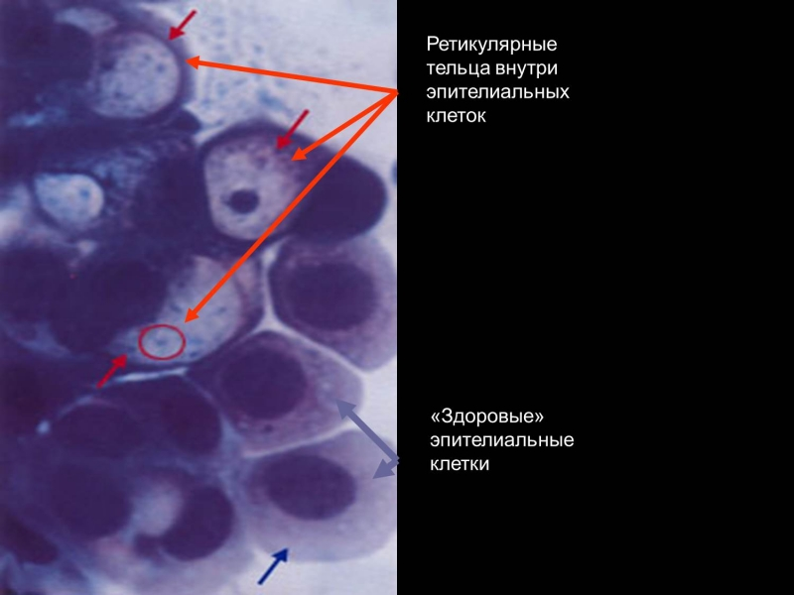

Slide 53
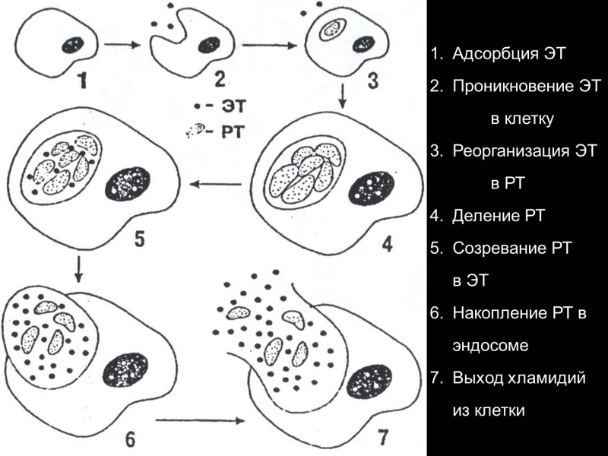

Slide 54
Биологические свойства хламидий
Жизнеспособны во внешней среде в течение 2-3 суток.
2. В дехлорированной воде сохраняются до 5сут.
3. При температуре 96 – 100⁰ С, УФО, в спирте, в эфире, 2% р-ре хлорамина –
погибают через 1 мин.

Slide 55
Устойчивость во внешней среде
Чувствительны к высушиванию и высокой температуре
(при 90^{о} С гибель через 1 минуту).
Оптимальная ph 7,0 - 7,4.

Slide 56
Пути заражения
У мужчин и женщин:
половой контакт (при любых формах контактов).
У детей:
антенатальный;
прохождение через родовые пути больной матери;
половой путь.

Slide 57
Классификация по МКБ-10
А 56.0 Хламидийные инфекции нижних отделов мочеполового тракта
Хламидийный: цервицит, цистит, уретрит, вульвовагинит
А 56.1 Хламидийные инфекции органов малого таза и других мочеполовых органов
Хламидийный(ые):
эпидидимит (N51.1)
воспалительные заболевания органов малого таза у женщин (N74.4)
орхит (N51.1)
А 56.2 Хламидийная инфекция мочеполового тракта неуточнённая
А 56.3 Хламидийная инфекция аноректальной области
А 56.4 Хламидийный фарингит
А 56.8 Хламидийные инфекции, передаваемые половым путём, другой локализации.

Slide 58
Локализованная хламидийная инфекция
Женщины
слизисто-мутные, водянистые или слизисто -гнойные выделения из половых путей;
кровянистые выделения после половых контактов;
межменструальные кровянистые выделения;
болезненность во время полового акта
(диспареуния);
дизурия (зуд, жжение, болезненность при мочеиспускании);
дискомфорт или боль в нижней части живота.

Slide 59
Мужчины
слизисто-гнойные, слизистые или водянистые необильные выделения из уретры;
дизурия (зуд, жжение, болезненность при мочеиспускании);
дискомфорт, зуд, жжение в области уретры;
болезненность во время полового акта (диспареуния);
учащённое мочеиспускание и императивные позывы на мочеиспускание (при переходе воспалительного процесса на задний отдел уретры и шейку мочевого пузыря);
боли в промежности с иррадиацией в прямую кишку.

Slide 60
Дети
слизисто-мутные, водянистые или слизисто-гнойные выделения из половых путей;
зуд и/или жжение в области наружных половых органов;
дизурия (зуд, жжение, болезненность при мочеиспускании).

Slide 61
У лиц обоего пола:
хламидийный проктит при локальном поражении прямой кишки характеризуется зудом, жжением в аноректальной области, незначительными выделениями желтоватого или красноватого цвета; в большинстве наблюдений хламидийный проктит проявляется субъективно асимптомно;
хламидийный фарингит в большинстве наблюдений характеризуется субъективно асимптомным течением, изредка пациенты предъявляют жалобы на чувство сухости в ротоглотке и боль, усиливающуюся при глотании;
хламидийный конъюнктивит характеризуется незначительной болезненностью, сухостью и покраснением конъюнктивы, светобоязнью, наличием необильного слизисто-гнойного отделяемого в углах поражённого глаза.

Slide 63
Хламидийная инфекция с системными проявлениями
Женщины
хламидийный вестибулит
хламидийный эндометрит
хламидийный сальпингоофорит
хламидийный пельвиоперитонит
Мужчины
хламидийный эпидидимоорхит
хламидийный простатит
У лиц обоего пола
поражение парауретральных желёз
хламидийный проктит
объективные клинические проявления при диссеминированной хламидийной инфекции у больных обоего пола зависят от топического диагноза.

Slide 65
Лабораторная диагностика
Исследование на C. trachomatis рекомендуется проводить методом — ПЦР.
Верификация диагноза хламидийной инфекции базируется на результатах обнаружении C. trachomatis с помощью молекулярно-биологических методов, направленные на обнаружение специфических фрагментов ДНК и/или РНК C. trachomatis.

Slide 66
Лечение
хламидийной инфекции нижнего отдела мочеполовой системы, аноректальной области, хламидийного фарингита, хламидийного конъюнктивита:
Препараты выбора
Азитромицин 1,0 г внутрь однократно
или
Доксициклин 100 мг внутрь 2 раза в сутки в течение 7 дней
или
Джозамицин 500мг 3 раза в сутки в течение 7 дней
Альтернативные препараты:
Офлоксацин 300 мг внутрь 2 раза в сутки в течение 7 дней
Федеральные клинические рекомендации 2015 г.

Slide 67
Лечение хламидийной инфекции верхних отделов мочеполовой системы, органов малого таза и других органов:
Доксициклин 100 мг внутрь 2 раза в сутки в течение 14-21 дней
или
Офлоксацин 300 мг внутрь 2 раза в сутки в течение 14-21 дней
или
Рокситромицин 150 мг внутрь 2 раза в сутки в течение 14-21 дней
или
Кларитромицин 250 мг внутрь 2 раза в сутки в течение 14-21 дней
или
Левофлоксацин 500 мг внутрь 1 раз в сутки в течение 14-21 дней
или
Эритромицин 500 мг внутрь 4 раза в сутки в течение 14-21 дней

Slide 68
Лечение беременных:
Азитромицин 1,0 г внутрь однократно
или
Эритромицин 500 мг внутрь 4 раза в сутки в течение 7 дней,
или
Амоксицилин 500 мг внутрь 3 раза в сутки в течение 7 дней
Лечение детей с массой тела менее 45 кг и в возрасте до 8 лет
Азитромицин в суточной дозе 10 мг на кг массы тела 1 раз в сутки в течение 3 суток
или
Эритромицин в суточной дозе 50 мг на кг массы тела, разделенной на 4 приема, внутрь в течение 10–14 дней
или
Кларитромицин (кроме детей до 6 месяцев) в суточной дозе 7,5 мг на кг веса, разделенной на 2 приема в течение 10 суток
или
Рокситромицин (кроме детей до 2 месяцев) в суточной дозе 8 мг на кг веса, разделенной на 2 приема в течение 10 дней.

Slide 69
Контроль излеченности
Установление излеченности хламидийной инфекции на основании метода амплификации РНК (NASBA) проводится через 14 дней после окончания лечения, на основании методов амплификации ДНК (ПЦР, ПЦР в реальном времени) - не ранее чем через 1месяц после окончания лечения.

Slide 71
Биологические свойства трихомонады
Имеет грушевидное тело
Размеры 18-40 мкм
Подвижная (органеллы движения жгутики и ундулирующая мембрана)
Способная к образованию псовдоподий
При неблагоприятных условиях теряет подвижность
Размножается путём продольного деления
Во внешней среде неустойчива
Оптимальное значение pH 5,2 - 6,2.

Slide 72
Эпидемиология
Паразит человека.
Основной путь передачи- половой.
Для девочек возможен бытовой путь.
Чаще болеют женщины 15-40 лет.
Группа риска – женщины, имевшие случайные половые связи.
Среди негонококковых уретритов трихомонадные поражения составляют 65-80%.

Slide 73
Классификация по МКБ-10
А.59.0 Урогенитальный трихомоноз
А.59.8 Трихомоноз других локализаций

Slide 74
Клиника
Женщины
■ выделения из половых путей серо-желтого цвета, нередко – пенистые, с неприятным запахом;
■ зуд/жжение в области наружных половых органов;
■ болезненность во время половых контактов (диспареуния);
■ зуд, жжение, болезненность при мочеиспускании (дизурия);
■ дискомфорт и/или боль в нижней части живота.
Объективные симптомы:
■ гиперемия и отёчность слизистой оболочки вульвы, влагалища;
■ зелёно-жёлтые, жидкие пенистые вагинальные выделения с неприятным запахом;
■ эрозивно-язвенные поражения слизистой оболочки наружных половых органов и/или кожи внутренней поверхности бёдер;
■ петехиальные кровоизлияния на слизистой оболочке влагалищной части шейки матки («клубничная» шейка матки).

Slide 75
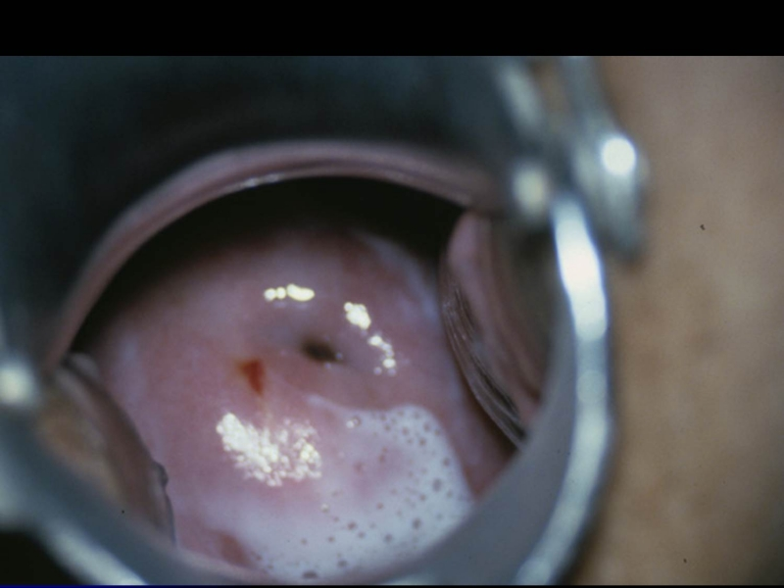

Slide 76
Осложнения у женщин
Развитие воспалительных заболеваний органов малого таза (сальпингоофорита, эндометрита), пельвиоперитонита, цистита и пиелонефрита. Урогенитальный трихомониаз может неблагоприятно влиять на беременность и её исход.

Slide 77
Мужчины
У 45–50% мужчин отмечается субъективно асимптомное течение заболевания. При наличии клинических проявлений могут быть следующие субъективные симптомы:
■ слизистые выделения из уретры;
■ зуд/жжение в области уретры;
■ боли в промежности с иррадиацией в прямую кишку;
■ болезненность во время половых контактов (диспареуния);
■ зуд, жжение, болезненность при мочеиспускании (дизурия);
■ гематоспермия (редко);
■ боли в промежности с иррадиацией в прямую кишку.
Объективные симптомы:
■ гиперемия и отечность в области наружного отверстия уретры;
■ скудные или умеренные уретральные выделения;
■ эрозивно-язвенные поражения кожи головки полового члена.
К основным осложнениям трихомонадной инфекции у мужчин относятся развитие трихомонадного простатита и везикулита.

Slide 78
Дети
■ выделения из половых путей серо-жёлтого цвета, нередко – пенистые, с неприятным запахом;
■ зуд/жжение в области наружных половых органов;
■ зуд, жжение, болезненность при мочеиспускании (дизурия);
■ дискомфорт и/или боль в нижней части живота.
Объективные симптомы:
■ гиперемия и отёчность слизистой оболочки наружного отверстия уретры, вульвы, влагалища;
■ зелёно-жёлтые, жидкие пенистые вагинальные выделения с неприятным запахом;
■ эрозивно-язвенные поражения слизистой оболочки наружных половых
органов и/или кожи внутренней поверхности бёдер;
■ петехиальные кровоизлияния на слизистой оболочке влагалищной части шейки матки («клубничная» шейка матки).
Для девочек препубератного возраста, как правило, характерны выраженные воспалительные симптомы со стороны наружных половых органов.

Slide 79
Лабораторная диагностика
микроскопическое исследования нативного препарата (световое, фазовоконтрастное и темнопольное);
микроскопическое исследование препарата, окрашенного 1% раствором метиленового синего, по Граму и Романовскому–Гимзе;
молекулярно-биологические методы исследования, направленные на обнаружение специфических фрагментов ДНК и/или РНК T.vaginalis;
культуральное исследование (показано при мало- и бессимптомных формах заболевания).
У девочек до наступления менархе диагноз урогенитального трихомониаза устанавливается на основании результатов микроскопического и/или культурального метода исследования, подтверждённого молекулярно-биологическим методом.

Slide 80
Лечение
■ метронидазол 500 мг внутрь 2 раза в сутки в течение 7 дней
или
■ орнидазол 500 мг внутрь 2 раза в сутки в течение 5 дней
или
■ тинидазол 500 мг внутрь 2 раза в сутки в течение 5 дней.
Альтернативные схемы лечения:
■ метронидазол 2,0 г внутрь однократно
или
■ орнидазол 1,5 г внутрь однократно
или
■ тинидазол 2,0 г внутрь однократно.

Slide 81
Другие локализации
■ метронидазол 500 мг внутрь 3 раза в сутки в течение 7 дней или 2,0 г внутрь
1 раз в сутки в течение 5 дней
или
■ орнидазол 500 мг внутрь 2 раза в сутки в течение 10 дней
или
■ тинидазол 2,0 г внутрь 1 раз в сутки в течение 3 дней.
При лечении осложненных форм урогенитального трихомониаза
возможно одновременное применение местнодействующих протистоцидных препаратов:
■ метронидазол вагинальная таблетка 500 мг 1 раз в сутки в течение
6 дней
или
■ метронидазол гель 0,75% 5 г интравагинально 1 раз в сутки
в течение 5 дней.

Slide 82
Лечение беременных осуществляется на любом сроке для предотвращения преждевременного разрыва плодных оболочек, преждевременных родов и низкой массы плода:
■ метронидазол 2,0 г однократно.
Лечение детей:
■ метронидазол 10 мг/кг массы тела внутрь 3 раза в сутки в течение 5 дней
или
■ орнидазол 25 мг/кг массы тела 1 раз в сутки в течение 5 дней.

Slide 83
Урогенитальные микоплазмы
Mycoplasma hominis и Ureaplasma urealyticum – условно-патогенные микроорганизмы, проявление патогенных свойств которых происходит при определённых условиях.
Mycoplasma genitalium – патогенный микроорганизм, способный вызывать
уретрит у лиц обоего пола и, согласно ограниченным данным,
цервицит у женщин.

Slide 84
Классификация по МКБ-10
N 34.0
+B96.8 Уретрит, вызванный U. urealyticum. и/или M. hominis
N76.0
+B96.8 Вагинит, вызванный U. urealyticum. и/или M. hominis
N72.0
+B96.8 Цервицит, вызванный U. urealyticum. и/или M. hominis
N34.
+B96.8 Уретрит, вызванный M. genitalium
N72.
+B96.8 Цервицит, вызванный M. genitalium
N76.
+B96.8 Вагинит, вызванный M. genitalium

Slide 85
Клиника
Женщины
■ слизисто-гнойные выделения из половых путей;
■ ациклические «мажущие» кровянистые выделения;
■ диспареуния;
■ дизурия;
■ дискомфорт или боль в нижней части живота.

Slide 86
Мужчины
■ слизисто-гнойные или слизистые необильные выделения из уретры;
■ дизурия;
■ дискомфорт, зуд, жжение в области уретры;
■ диспареуния;
■ учащенное мочеиспускание и ургентные позывы на мочеиспускание;
■ боли в промежности с иррадиацией в прямую кишку.
Дети
■ слизисто-гнойные выделения из половых путей;
■ зуд и/или жжение в области наружных половых органов;
■ зуд, жжение, болезненность при мочеиспускании.

Slide 87
Осложнения M. genitalium
Женщины
■ сальпингоофорит
■ эндометрит
Мужчины
■ эпидидимит
■ эпидидимоорхит
■ простатит

Slide 88
Диагностика
Культуральный метод.
Молекулярно-биологические,
направленные на обнаружение специфических фрагментов ДНК и/или РНК.

Slide 89
Лечение
■ джозамицин 500 мг внутрь 3 раза в сутки в течение 10 дней
или
■ доксициклина моногидрат 100 мг внутрь 2 раза в сутки в течение 10 дней.
Альтернативные препараты:
■ левофлоксацин 500 мг внутрь 1 раз в сутки в течение 10 дней
или
■ офлоксацин 400 мг внутрь 2 раза в сутки в течение 10 дней.
Лечение беременных:
■ джозамицин 500 мг внутрь 3 раза в сутки в течение 10 дней.
Лечение детей (с массой тела менее 45 кг):
■ джозамицин 50 мг/кг массы тела в сутки, разделенные на 3 приема, в течение 10 дней.

Slide 90
Контроль излеченности
Установление излеченности хламидийной инфекции на основании методов амплификации РНК (NASBA) проводится через 14 дней после окончания лечения, на основании методов амплификации ДНК (ПЦР, ПЦР в реальном времени) - не ранее чем через
1 месяц после окончания лечения.

Slide 91
Бактериальный вагиноз
– это инфекционный невоспалительный синдром полимикробной этиологии, связанный с дисбиозом вагинальной микробиоты, который характеризуется количественным снижением или полным исчезновением лактобацилл, особенно перекись-продуцирующих, и значительным увеличением облигатных и факультативных анаэробных условно-патогенных микроорганизмов.

Slide 92
Микрофлора влагалища представляет собой подвижную экосистему. В норме основой микрофлоры влагалища являются лактобациллы (Lactobacillus spp.), играющие защитную функцию. Лактобациллы перерабатывают гликоген (эпителиальные клетки влагалища женщин репродуктивного возраста в большом количестве содержат гликоген) в молочную кислоту, повышая кислотность влагалища. Кроме того, лактобациллы образуют перекись водорода. Кислая среда влагалища и перекись водорода подавляют рост условно-патогенных микробов (стафилококков, стрептококков, кишечной палочки, анаэробных бактерий, Gardnerella vaginalis, Mobiluncus spp.), которые в небольшом количестве выявляются во влагалище подавляющего большинства женщин.

Slide 93
Бактериальный вагиноз не относится к инфекциям, передаваемым половым путём, однако заболевание выявляют преимущественно у женщин,
ведущих половую жизнь с частой сменой половых партнёров.

Slide 94
Клиника
■ гомогенные беловато-серые выделения из половых путей, часто с неприятным «рыбным» запахом, усиливающиеся после незащищенного полового акта или после менструации;
■ дискомфорт в области наружных половых органов;
■ диспареуния;
■ редко – зуд и/или жжение на слизистой оболочке половых органов;
■ дизурия.

Slide 95
Лабораторная диагностика
1. Микроскопическое исследование влагалищного содержимого.
■ уменьшение количества или исчезновение лактобацилл – грамположительных палочек различной длины и толщины;
■ увеличение количества смешанной микробной (не лактобациллярной) микрофлоры;
■ наличие «ключевых» клеток, которые представляют собой поверхностные клетки эпителия влагалища с адгезированными на них бактериями, за счёт чего эпителиальная клетка имеет «зернистый» вид. Края «ключевых» клеток выглядят нечёткими или «пунктирными» вследствие адгезии мелких;
■ отсутствие лейкоцитарной реакции (у большинства пациенток).

Slide 96
2. Культуральное исследование.
■ общая микробная обсеменённость превышает 10⁹ КОЕ/мл;
■ полимикробный характер микрофлоры с абсолютным преобладанием облигатно-анаэробных видов и G. vаginаlis;
■ отсутствие роста лактобацилл или резкое снижение их количества (<10⁴ КОЕ/мл).
3. Молекулярно-биологические методы исследования, направленные на обнаружение специфических фрагментов ДНК и/или РНК.

Slide 97
Лечение
■ клиндамицин крем 2% 5,0 г в аппликаторе (разовая доза) интравагинально 1 раз в сутки (на ночь) в течение 7 дней
или
■ метронидазол гель 0,75% 5,0 г (разовая доза) интравагинально (на ночь) в течение 5 дней
или
■ метронидазол 500 мг внутрь 2 раза в сутки в течение 7 дней
или
■ тинидазол 2,0 1 раз в сутки в течение 3 дней.
Альтернативные схемы лечения
■ клиндамицин овули 100 мг интравагинально на ночь в течение 3 дней
или
■ клиндамицин капсулы 300 мг внутрь 2 раза в сутки в течение 7 дней
или
■ тинидазол 1,0 г 1,0 г внутрь в течение 5 дней.
Лечение беременных:
■ метронидазол 250 мг внутрь 3 раза в сутки -7 дней со 2-го триместра
или
■ клиндамицин 300 мг внутрь 2 раза в сутки в течение 7 дней (со II- ого триместра беременности).

Slide 98
Лечение детей:
метронидазол 10 мг/кг массы тела внутрь 3 раза в сутки в течение 5 дней.
КОНТРОЛЬ ИЗЛЕЧЕННОСТИ
Установление излеченности рекомендуется проводить через 14 дней после окончания лечения.

Slide 99
Благодарю за внимание!

